Slide 1
Microservices
Timo und Jens

Slide 2
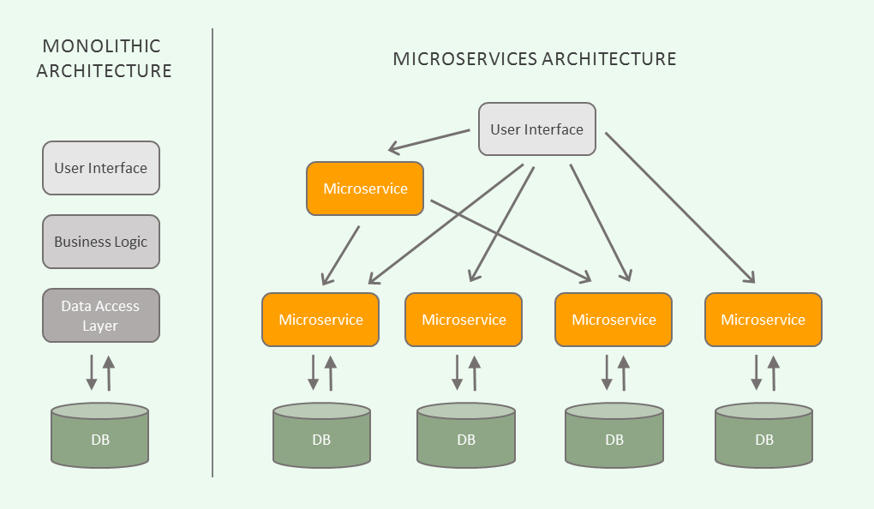
Was sind Microservices
Alle Aufgaben werden Aufgeteilt
Bei Java in Klassen, Packages oder Jars

Slide 3
Unterarten?
No.

Slide 4
Kommunikationstechnologien
Docker
REST-API (http)
Web

Slide 5
Stärken und Schwächen
Bei Problemen funktioniert nur der betroffene Microservice nicht
Einfach erweiterbar
Strukturiert, einzelne Services haben wenig Code
Man ist nicht auf eine Sprache gebunden
Code Duplikation
Schnittstellen anpassen
Testumgebung schwer nach zu stellen

Slide 6
Einsatzbereiche
Applikationen welche oft geändert werden müssen
Wenn man in unterschiedlichen Teams arbeitet
Bei hoher Skalierbarkeit
Beispiele: Facebook und Netflix

